Slide 2
あぐろ しょう
安黒 翔

Slide 3
1
自己紹介

Slide 4
・大学4年生
・野球経験ほぼゼロ
・運動好き
Notes:
© Copyright Showeet.com

Slide 5
2
野球が抱える問題

Slide 6
ストライクゾーン
の
判定が難しい
Notes:
© Copyright Showeet.com

Slide 7
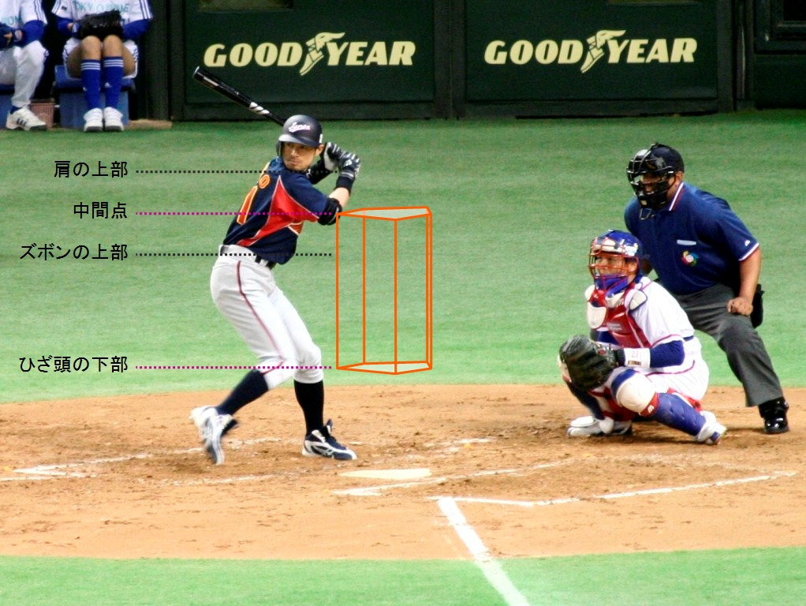
・線がない
・高さ変更
・長時間
https://ja.wikipedia.org/wiki/%E3%82%B9%E3%83%88%E3%83%A9%E3%82%A4%E3%82%AF%E3%82%BE%E3%83%BC%E3%83%B3
Notes:
© Copyright Showeet.com

Slide 8
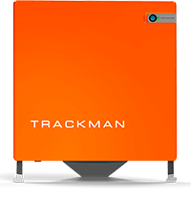
最新技術
・TRACKMAN
・正確な審判補助
http://trackmangolf.jp/%E8%A3%BD%E5%93%81/%E3%83%88%E3%83%A9%E3%83%83%E3%82%AF%E3%83%9E%E3%83%B34
Notes:
© Copyright Showeet.com

Slide 9

Notes:
© Copyright Showeet.com

Slide 10
別の方法で
解決したい…。
Notes:
© Copyright Showeet.com

Slide 11
3
解決方法

Slide 12
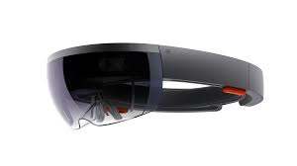
HoloLens
https://news.microsoft.com/ja-jp/2016/11/29/161129-microsoft-hololens/
Notes:
© Copyright Showeet.com

Slide 13
いくらなの？
Notes:
© Copyright Showeet.com

Slide 14

Notes:
© Copyright Showeet.com

Slide 15
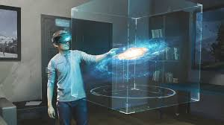
メガネ型スマートフォン？
https://blog.onetech.jp/microsoft-hololens-2-expected-to-be-released-in-mid-2019-5624
Notes:
© Copyright Showeet.com

Slide 16
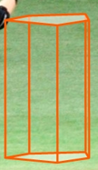
ストライクゾーンを3D表示
https://blog.onetech.jp/microsoft-hololens-2-expected-to-be-released-in-mid-2019-5624
Notes:
© Copyright Showeet.com

Slide 17
・音声認識
→BSO自動計算
・HoloLensカメラ
→審判の目線から試合を視聴
Notes:
© Copyright Showeet.com

Slide 18
野球審判HojoLens
(補助)
Notes:
© Copyright Showeet.com

Slide 19
実演

Slide 20
4
今後の課題

Slide 21

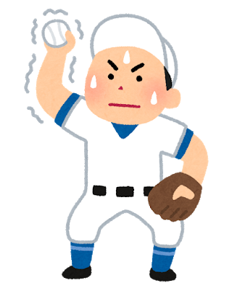
・当たったら壊れる
→プロテクターを付ける
Notes:
© Copyright Showeet.com

Slide 22
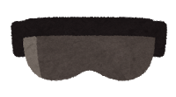
・視野角が狭い
→HoloLens2なら視野角が2倍
→
Notes:
© Copyright Showeet.com

Slide 23
使用場面
・TrackManが使えないとき
・甲子園
・審判初心者
Notes:
© Copyright Showeet.com

Slide 24
ご静聴ありがとうございました
Notes:
© Copyright Showeet.com

Slide 25
付け足したい機能
・選手ごとにストライクゾーンの高さ保存
→調整の手間が省ける
・ホームベースを画像認識してAR表示
→・特徴点がない？
・土で汚れる？
・アプリ起動時に調整は出来る
Notes:
© Copyright Showeet.com

Slide 26
ご静聴ありがとうございました
Notes:
© Copyright Showeet.com

